Slide 1

Sesión formativa 2/2023
24 abril 2023
12 Meses, 12 Causas
El siguiente ciclo del Sistema Integrado de Gestión
(SIG) del IdiPAZ
José Jonay Ojeda Feo
Begoña Pérez Encinas
Irene Montero Morales

Slide 2
Índice
Presentación.
Planificación anual de hitos del SIG 2023-2024.
Novedades en las matrices del SIG.
Guía para cumplimentación de las matrices.
Dudas y preguntas.

Slide 3
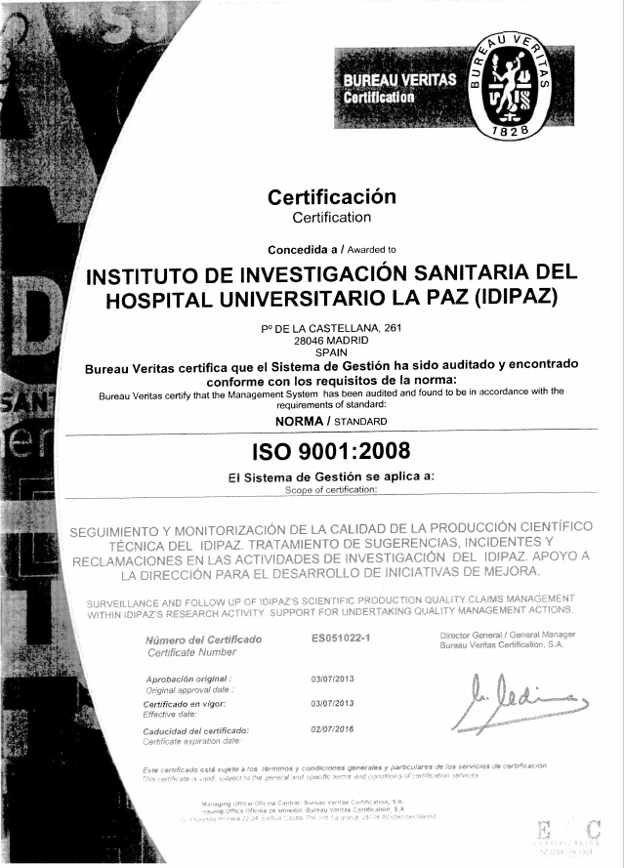
Resumen de los 10 años de vida del SIG
Desde la primera certificación en julio de 2013:
Hemos superado un total de 14 auditorías externas, en todas las épocas y meses del año
La mayoría de los ciclos de auditoría no han llegado al año completo y nunca han coincidido con el año natural
Hemos trabajado con dos empresas certificadoras y superado un transfer del certificado en agosto de 2018
Se ha adaptado el SIG a las nuevas versiones de la ISO 9001:2015 y, recientemente, a la UNE 166002:2021
Hemos trabajado con dos empresas de consultoría (desde abril de 2018 con AUREN) y un total de 5 jefes de proyecto (Luis, Álvaro, Antonio, David y Begoña)

Slide 4


¿Y ahora qué?

Slide 5
Planificación anual de hitos del SIG
OBJETIVO: Ordenar y coordinar de forma más eficaz, los hitos necesarios para el adecuado mantenimiento del SIG.
La CC, supervisará que los hitos se van cumpliendo en los periodos indicados.

Slide 6
Planificación anual de hitos del SIG
El ciclo de nuestro SGI es anual y se corresponde con el año natural: ENERO-DICIEMBRE.
Aunque las auditorías internas y externa se llevan a cabo entre enero y marzo de cada año, el periodo que se audita, y por tanto las evidencias que hay que mostrar, son las generadas en ejercicio anterior (enero-diciembre), con la excepción del Informe de Revisión del SIG por la Dirección que se elabora en marzo con la información y datos del año anterior.
La cumplimentación de las nuevas matrices (DAFO; revisión y actualización de procesos; organigramas, etc.), que se ha llevado a cabo entre finales de 2022 y marzo de 2023, es válido para todo el año 2023, salvo que se produzcan circunstancias extraordinarias.
El mantenimiento del SIG consiste en generar los registros habituales derivados de los procesos y actualizar los diferentes hitos del SIG en los meses que se han fijado en la Planificación Anual, con el soporte del equipo de consultoría.

Slide 7

Novedades en las matrices del SGI
¡¡¡Otra vez !!! …… ¿Por qué?
Porque:
El SIG del IdiPAZ esta integrado por 14 “pequeños SIG” de 14 UPOs, con sus respectivas singularidades y hasta que las metodologías no se implementan y prueban durante un cierto tiempo, no se pueden detectar los inconvenientes.
Algunos de los ítems de las matrices no son claros o fácilmente entendibles.
El SIG es aún joven y hay que consolidarlo.
El principio de los sistemas de gestión es la MEJORA CONTINUA.
La Revisión del SIG por la Dirección no nos está aportando valor. ¿Cuántos leéis el informe?
Necesitamos TRATAR los datos para obtener información clara que facilite su análisis, muestre la evolución en el tiempo de nuestro desempeño y favorezca la toma de decisiones.

Slide 8
Novedades en las matrices del SGI
¿Quién? ¿Cuándo?
¿Quién?:
Serán los consultores externos los que introducirán los cambios en las matrices.
Necesitarán vuestra participación para completar los datos.
Estamos abiertos y esperamos sugerencias que la Comisión de Calidad valorará para implementarlas en el siguiente ciclo del SIG.
¿Cuándo?:
En las reuniones programadas a lo largo del año.
Las matrices van a contener columnas ocultas y bloqueadas con fórmulas y tablas dinámicas, que todavía estamos perfilando y que son las que van a permitir obtener la información que necesitamos y crear gráficos, lo que requiere tiempo de los consultores.
La prioridad de cambio de cada matriz viene determinada por la Planificación anual de los hitos del SIG.

Slide 9
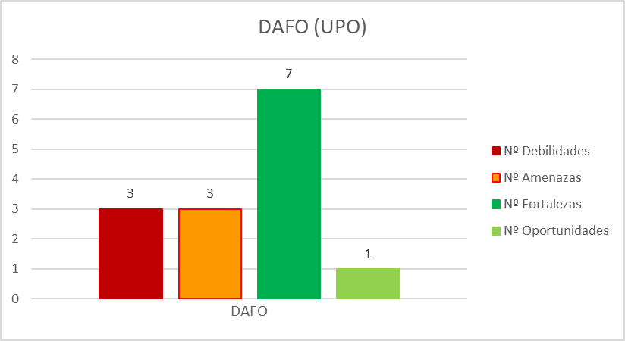
Matriz DAFO
Item que se incorpora
Item que se elimina
Item que cambia su título
ASP Y GPCC que han cambiado sus siglas de identificación y cuando el código del elemento DAFO identificado en 2022, no coincida con el de 2023
Si un elemento identificado en un ciclo (2023), desaparece en el siguiente (2024) no se elimina, sombrearemos la fila en gris
El gráfico mostrará cómo va evolucionando en el tiempo (ciclos) cada elemento: D, A, F, O

Slide 10
Matriz Partes Interesadas
No se han realizado cambios hasta el momento.
En la reunión de la Comisión de Calidad del mes de mayo, se van a estudiar alternativas para simplificar esta matriz.
Aquellas UPO que no han completado los datos de esta matriz hasta el momento, no deben hacerlo hasta que se determinen los cambios.

Slide 11
Matriz de Oportunidades
Item que se incorpora
Item que se elimina
Item que cambia su título
Potencial información que puede obtenerse:
% de Oportunidades aprovechadas, que se acometen y que se abandonan, por nivel de aprovechamiento.
Evolución por años.

Slide 12
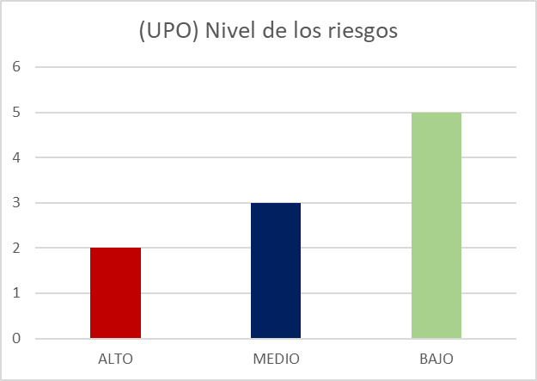
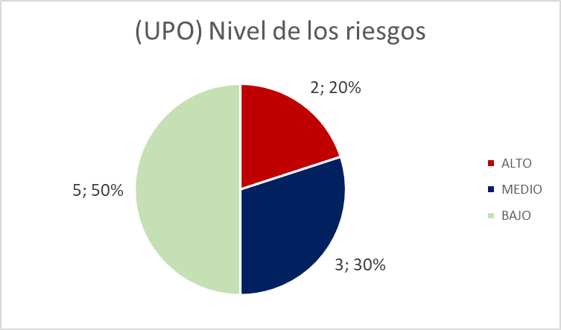
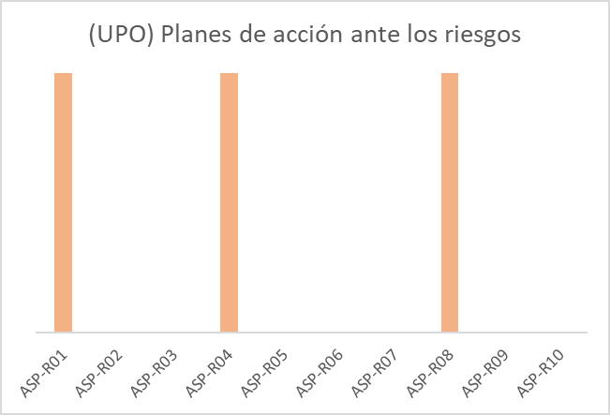
Matriz de Riesgos
Item que se incorpora
Item que se elimina
Item que cambia su título
Vamos a revisar la definición actual de los riesgos: no deben incluir ni causas, ni consecuencias.
Los planes de acción ante los riesgos deben orientarse a eliminar las causas.

Slide 13
Matriz de indicadores
UNE-EN ISO 9001:2015
9. Evaluación del desempeño
9.1. Seguimiento, medición, análisis y evaluación
La organización debe determinar:
qué necesita seguimiento y medición;
los métodos de seguimiento, medición, análisis y evaluación necesarios para asegurar resultados válidos;
cuándo se debe llevar a cabo el seguimiento y medición;
cuándo se deben analizar y evaluar los resultados del seguimiento y la medición.
Ningún proceso es perfecto porque depende de factores variables.
Los indicadores muestran si el desempeño de un proceso se encuentra dentro de los límites admisibles para la organización.
Esos límites se fijan en unos márgenes (tolerancia). Si el resultado anual se encuentra dentro de la tolerancia, el proceso está bajo control. Si está fuera de tolerancia, se deben analizar los motivos y decidir si hay que adoptar algún tipo de medida.
La observación de la evolución en el tiempo del desempeño puede llevar a: reconsiderar las tolerancias, dejar de medir el indicador o definir un nuevo indicador que muestre mejor el desempeño del proceso.

Slide 14
Matriz de indicadores
Item que se incorpora
Item que se elimina
Item que cambia su título
Vamos a intentar introducir fórmulas para que el resultado anual se calcule automáticamente.
Para ello los resultados de la medición deben ser numéricos (no texto).
Potencial información que puede obtenerse:
% de indicadores controlado y fuera de tolerancias.
Evolución por años.

Slide 15
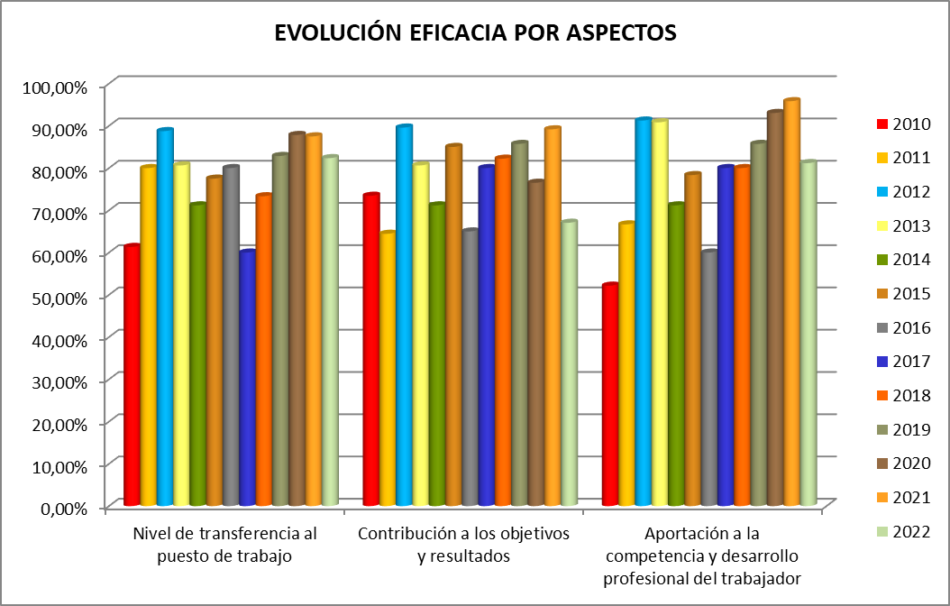
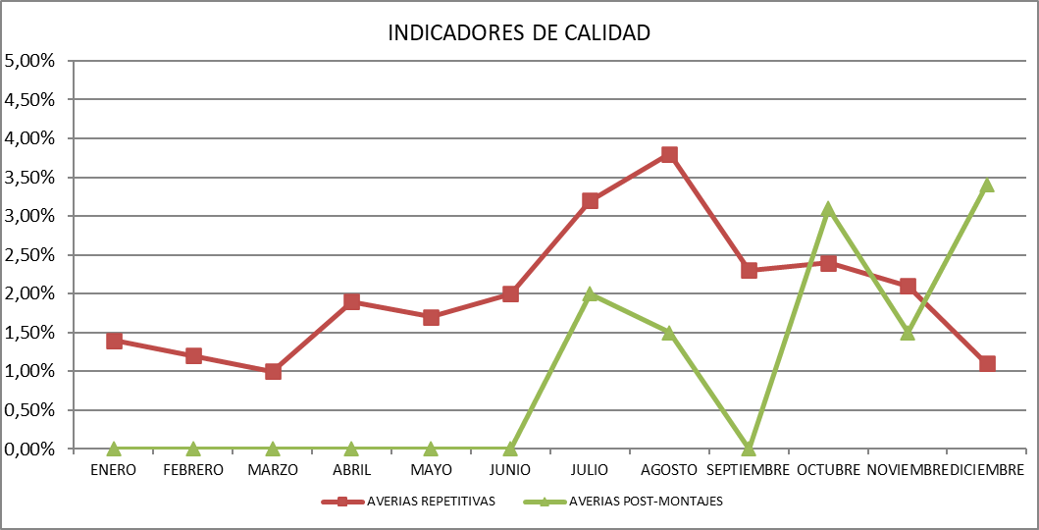
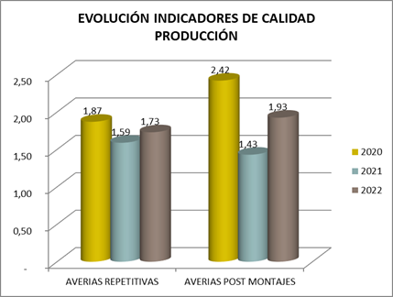
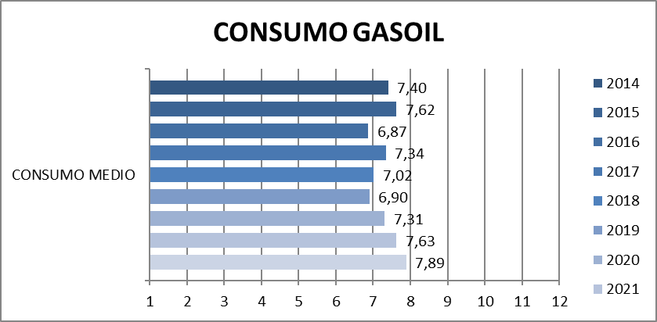
Matriz de indicadores
Ejemplos de gráficos de indicadores:

Slide 16
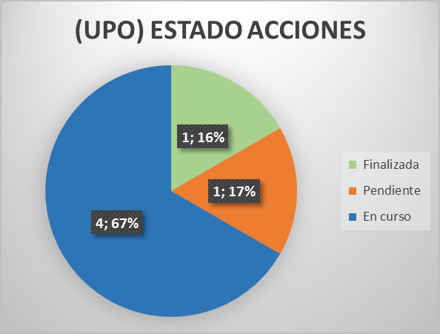
Matriz de acciones
Item que se incorpora
Item que se elimina
Item que cambia su título
Potencial información que puede obtenerse:
% de acciones por estado.
% de acciones por tipo: OBJ; AM; NC; OBS

Slide 17
Matriz Plan de formación
Item que se incorpora
Item que se elimina
Item que cambia su título
Potencial información que puede obtenerse:
Horas de formación por asistente y año.
% de eficacia de las acciones: ALTA, MEDIA, BAJA.

Slide 18
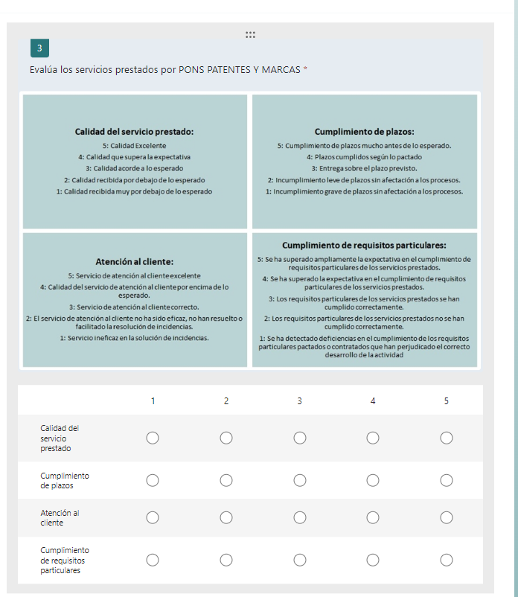
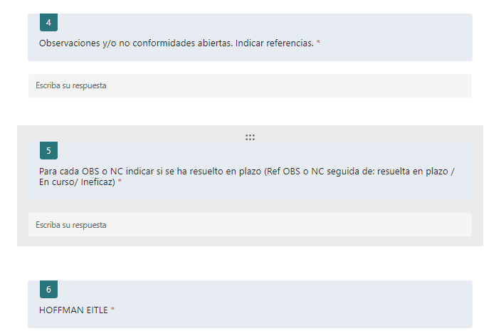
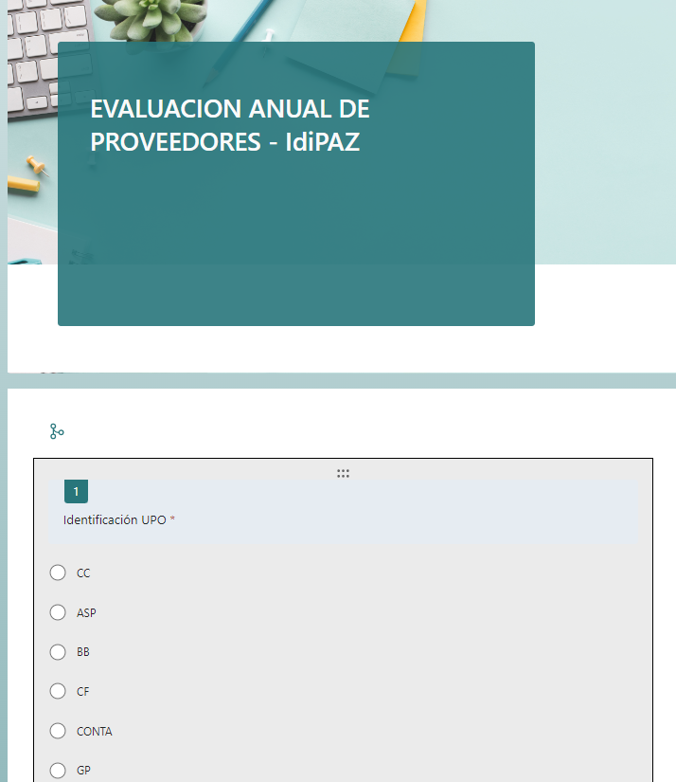
Matriz Evaluación de proveedores
No se han realizado cambios hasta el momento.
Valorando y haciendo pruebas para modificar la sistemática y que cada UPO realice la evaluación anual mediante un formulario Google.
Si finalmente se considera viable, la Comisión de Calidad se encargaría de obtener los datos consolidados e informar a los proveedores.
En caso contrario se analizará la conveniencia de modificar o no la matriz.

Slide 19


23 de abril
Día Internacional del Libro
……… pero os recomendamos una lectura más

Slide 20

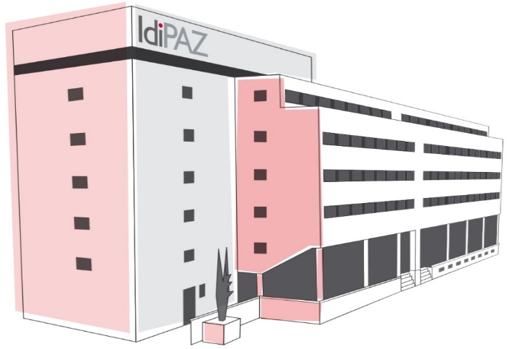
Guía para cumplimentación de las matrices
¿Qué es el un indicador?
Manual del Sistema de Gestión de Calidad de IdiPAZ/FIBHULP
para no morir en el intento
¿Cómo se codificaban los riesgos?
¿Cuál es el posible origen de mi oportunidad?
¿Cuál es la diferencia entre una acción de mejora y una observación?
+ consejos prácticos para la auditoría

